Slide 1
BÁO CÁO ĐỒ ÁN PHP
XÂY DỰNG TRANG WEB BÁN ĐIỆN THOẠI ONLINE
OP-TEAM

Slide 2






GIỚI THIỆU
THÀNH VIÊN
Hồ Khánh Duy
Trần Minh Công
Ngô Tấn Nguyên
Nguyễn Hòa Đồng
Bùi Khánh Duy

Slide 3
LÝ DO LỰA CHỌN ĐỀ TÀI
1. Các thiết bị điện thoại di động đang ngày càng được thịnh hành do sự tiện lợi mà nó đem lại cũng như là nhu cầu giải trí của con người tăng cao
2. Việc sử dụng internet truy cập website để mua hàng online không còn quá lạ lẫm với mọi người
3. Các trang web bán hàng online đang ngày càng phát triển và rất có tiềm năng phát triển trong thời đại công nghệ

Slide 4
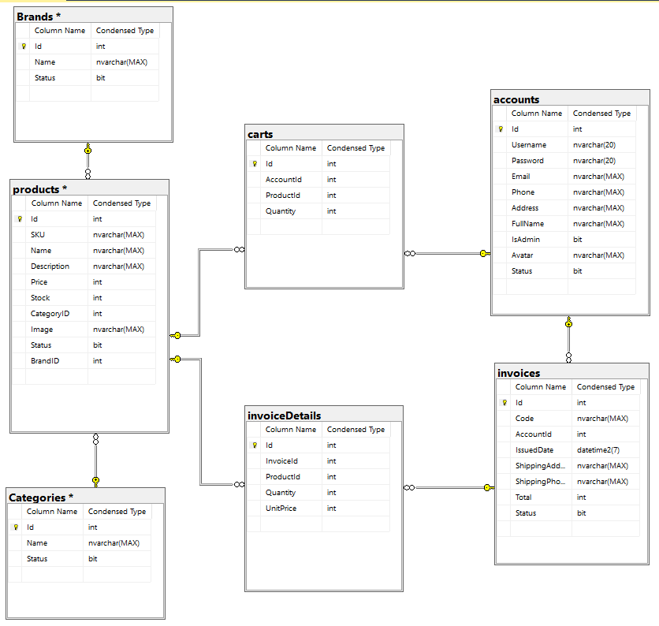
CƠ SỞ DỮ LIỆU

Slide 5
CÔNG CỤ HỖ TRỢ
1. Github
GitHub là một dịch vụ cung cấp kho lưu trữ mã nguồn Git dựa trên nền web cho các dự án phát triển phần mềm. Đây là thư viện lưu trữ mà bất cứ lập trình viên nào cũng biết đến nhờ sự tiện lợi cũng như cách sử dụng không quá phức tạp.

Slide 6
CÔNG CỤ HỖ TRỢ
2. Trello
Trello là một ứng dụng tạo danh sách , kiểu Kanban , dựa trên web và được phát triển bởi Trello Enterprise, một công ty con của Atlassian. Được tạo ra vào năm 2011 bởi Glitch , nó được tách ra để tạo thành cơ sở của một công ty riêng biệt ở Thành phố New York vào năm 2014 và được bán cho Atlassian vào tháng 1 năm 2017.

Slide 7
GIỚI THIỆU ĐỒ ÁN
1. Giới thiệu chung
Dự án Eshop-OP là một dự án trang web bán điện thoại di động sử dụng ngôn ngữ PHP và Laravel Framework để thực hiện. Quy mô dự án hướng đến những người đang sử dụng internet và có nhu cầu trong việc mua sản phẩm online.

Slide 8
GIỚI THIỆU ĐỒ ÁN
2. Giới thiệu chức năng
Eshop-OP là trang web bán điện thoại di động bao gồm 2 phân hệ dành cho admin và khách hàng muốn mua sản phẩm từ cửa hàng của Eshop-OP
Trang web sẽ có các chức năng quản lý CRUD cơ bản và được thực hiện theo mô hình MVC(Model-View-Controller) bao gồm các chức năng
Chức năng quản lý sản phẩm
Chức năng quản lý loại sản phẩm
Chức năng quản lý tài khoản
Chức năng quản lý hóa đơn
Chức năng tìm kiếmS
Chức năng thống kê

